Slide 1
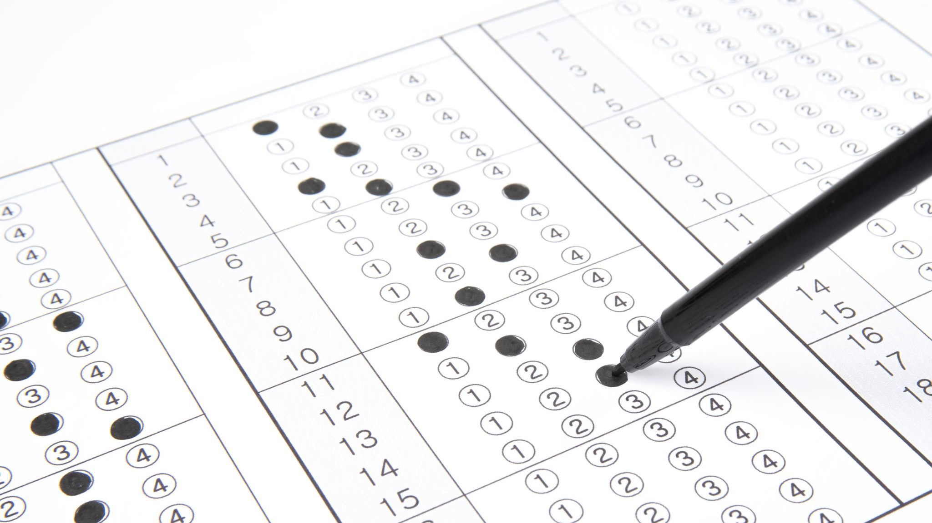
Wie stellen sich Ältere und Jüngere, Frauen und Männer die Zukunft vor?
Die Ergebnisse der Umfrage der 8b sozial

Slide 2
1. Unterschiede zwischen den Generationen

Slide 3
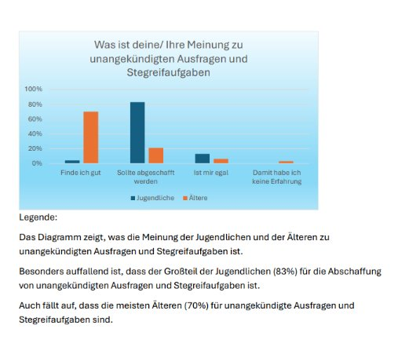

Slide 4
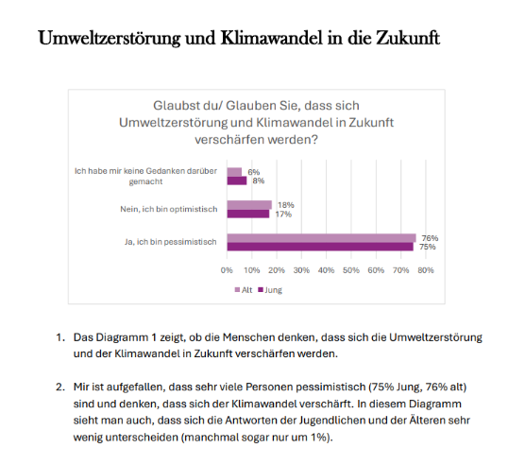



Slide 5
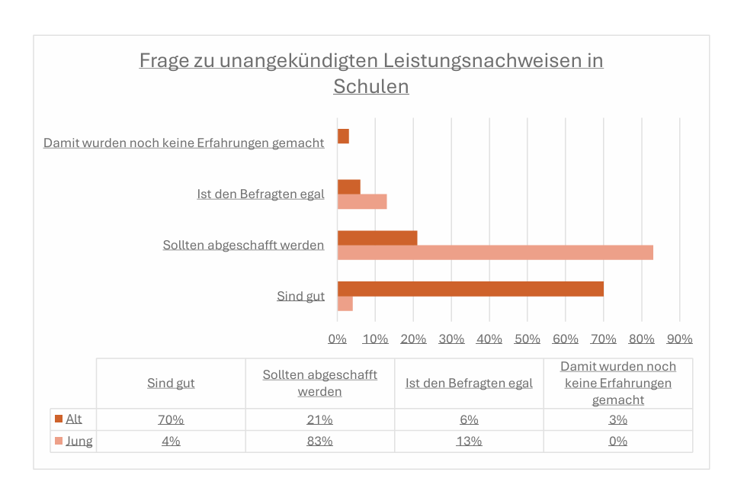
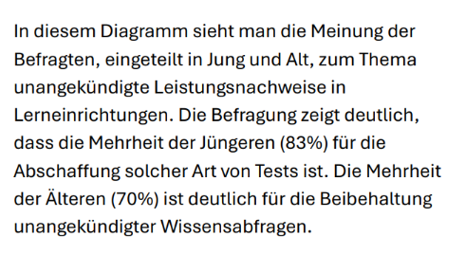

Slide 6
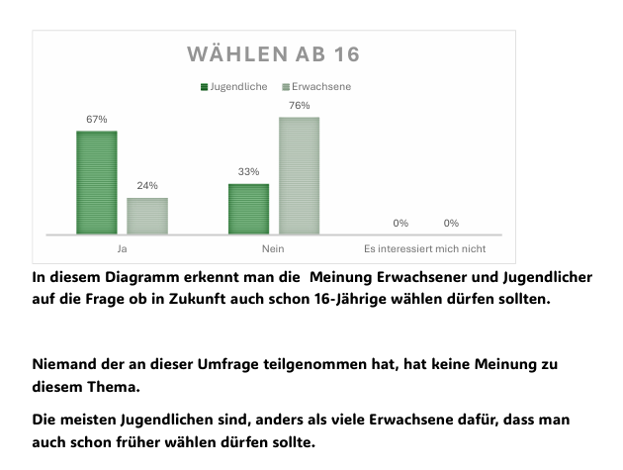

Slide 7
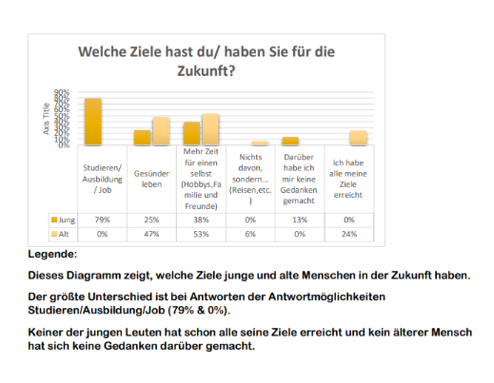

Slide 8
2. Unterschiede zwischen Frauen und Männern
Fr

Slide 9
Bei den Hobbys gibt es (immer noch?) große Unterschiede zwischen Frauen und Männern. Überrascht hat uns der Unterschied bei den Sportler/-innen und den Leistungssportler/-innen und gefreut hat uns, dass immerhin 5% unserer befragten männlichen Teilnehmer „Handarbeit“ als Hobby angaben.

Slide 10
Noch gravierender war der Unterschied zwischen Frauen und Männern bei der Frage zum Traumjob: Vor allem die viel höhere Zahl der weiblichen Befragten, die einen sozialen Beruf als Traumjob angeben, hat uns sehr überfascht. Dass kein einziges Mädchen in der Industrie arbeiten will, haben wir erwartet, wenn auch nicht in dieser Höhe.

